Slide 1

Présentation du site web
HTML
CSS
PHP
Bootstrap

Slide 2
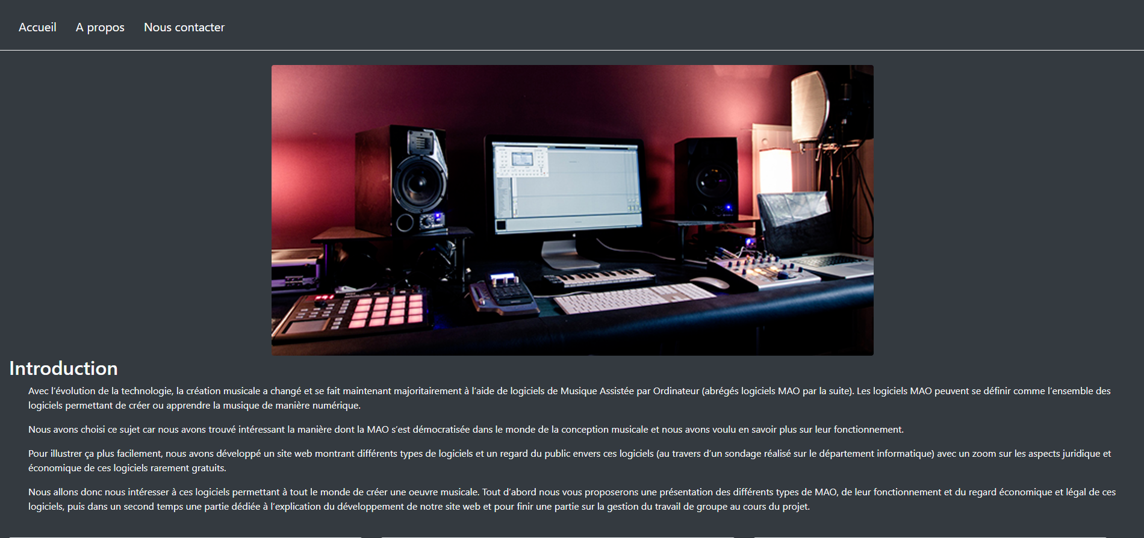
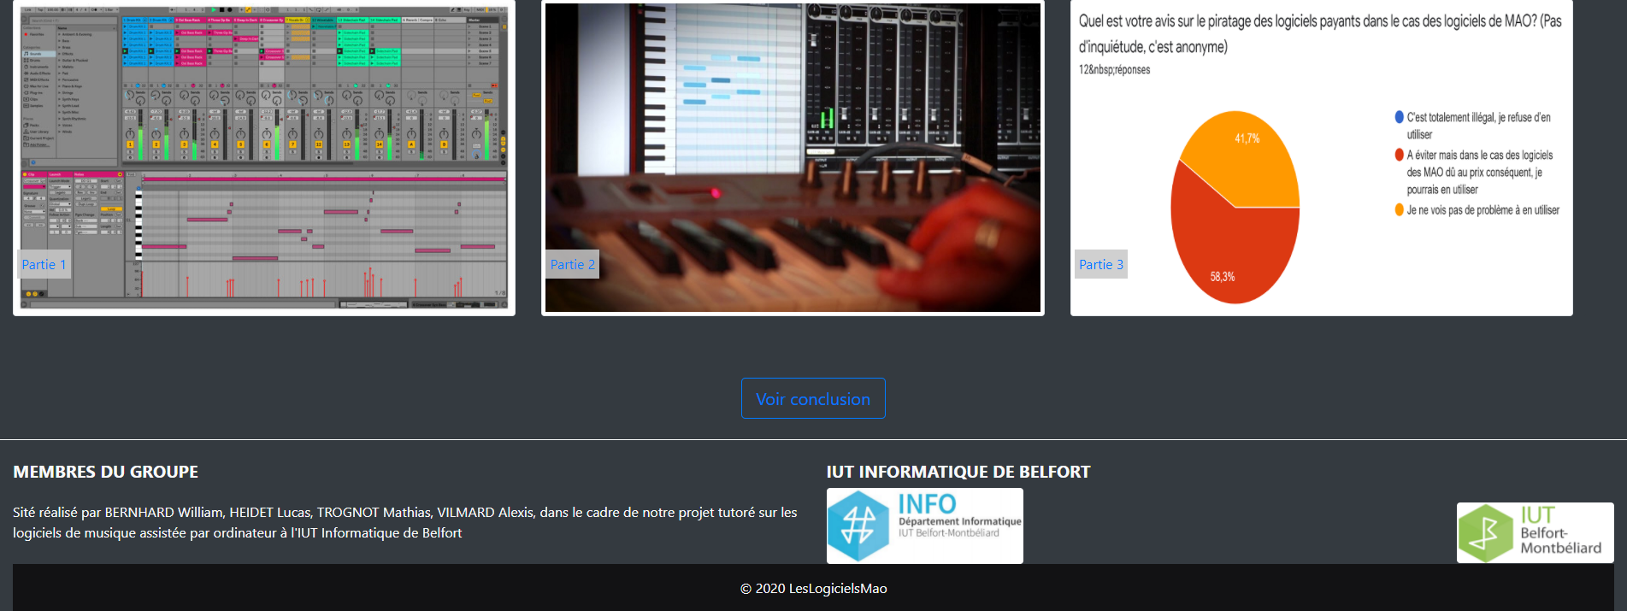
Page d’Accueil
Permet d’accéder à toutes les pages.
Footer et Header dans des includes
Images sous forme de liens
Responsive avec les différentes plateformes

Slide 3
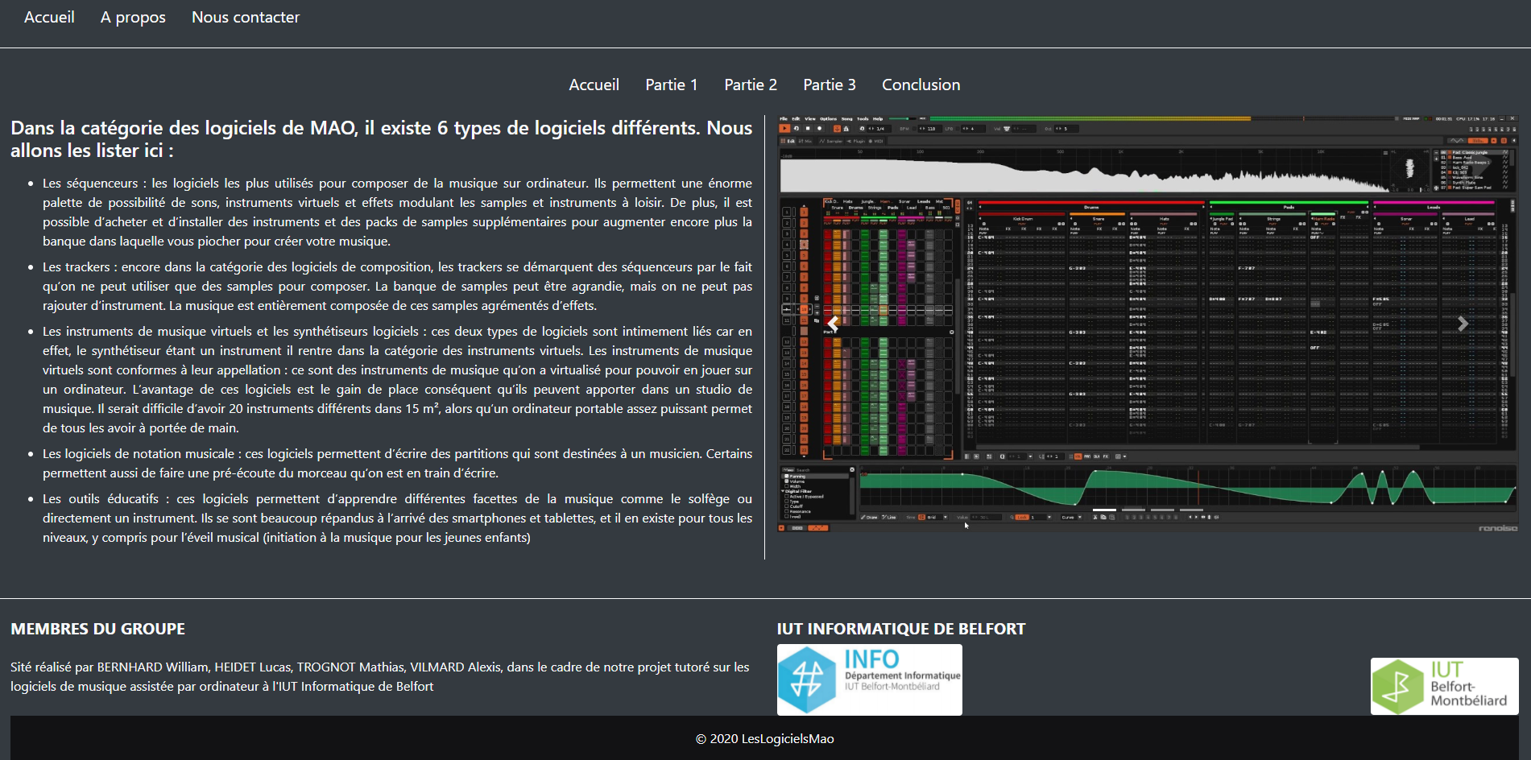
Pages de partie
Ajout d’une barre de navigation pour accéder aux parties.
Classe bootstrap carrousel pour le défilement d’image.
Possibilité d’accéder à toutes les pages.

Slide 4
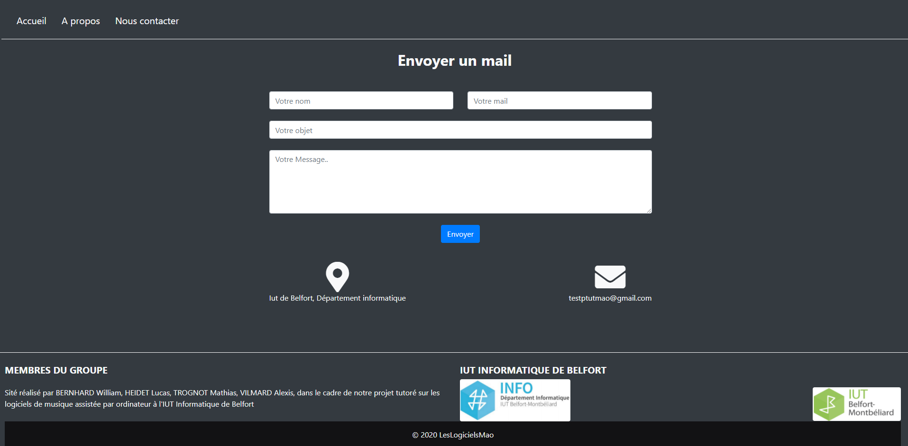
Mailer
Mailer fonctionnel sous localhost.
Envoie un mail sur la boîte mail du site.
Ajout de Font Awesome pour les icônes.
Les parties ne sont pas accessibles

